Slide 1

Google Play Store Analysis
App Rating Optimization

Slide 2


Introduction
What makes an app welcomed?

Slide 3
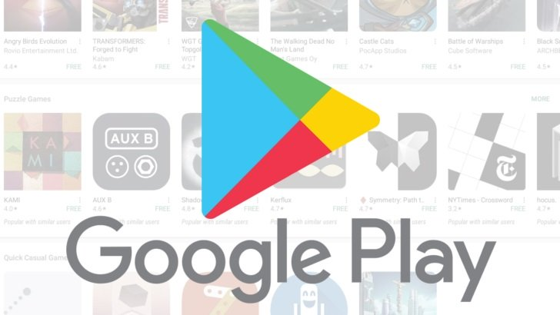
ABOUT GOOGLE PLAY
A RENOWNED APPLICATION DISTRIBUTOR IN THE 21st CENTURY
Platform Digital yang menyediakan distribusi aplikasi-aplikasi dari developer di seluruh dunia sebagaimana halnya dapat diakses oleh setiap orang yang memiliki device berbasis SDK/Android
Segala hal mulai dari film, musik, games dan buku ter-cover oleh layanan ini.

Slide 4

PROBLEM
WE LIVE IN AN AGE OF DIGITAL MODERNIZATION, BUT….?
Setelah 2016, sudah terdapat 90 milliar instalasi aplikasi dari platform Android maupun IOS, dengan peningkatan pendapatan sebanyak 40% untuk para developer.
Kenyataannya, 60 persen dari app developer mendapat upah dibawah poverty line, yaitu kurang lebih lima juta rupiah per bulan.
Bahkan stastistik yang lebih lama menyatakan bahwa 8 dari 10 developer gagal mendapatkan turnover yang cukup untuk meneruskan aplikasi mereka.
Discoverability di app store to sedang berada di titik terendah, karena mulai dari layout, display hingga Google support itu di susun seenak raksasa-raksasa developer.
Banyak developer tanpa marketing budget yang besar tertipu dengan pemikiran sistem meritokrasi.

Slide 5




KEEPING AN APP ALIVE…
THAT IS, IF YOUR APP IS REVOLUTIONARY, AND GIVING SOMETHING WHAT PEOPLE CRAVE! HOWEVER….
Advertising
Pemasaran ekstensif, bersifat global yang memakan kapital besar-besaran.
Top Charts
Membuat langkahmu ke paling atas agar terlihat di home page Google Play Store seiring waktu.
Curated Content
Mengambil kesempatan dalam hal-hal yang sedang hot/dibicarakan banyak orang.
Bergantung pada Search Engine kesayangan agar menghubungkan customer dengan aplikasi kita.
Search

Slide 6
TIMELINE
2006
Introduction Stage
Revolusi budaya pop, persebaran ke seluruh dunia namun masyarakat belum menerima digitalisasi. Penolakan atas aplikasi, sulit berkembang
HOW IT WAS LIKE BEING AN APP DEVELOPER THROUGHOUT THE EARLY 21ST CENTURY
2011
Growth Spurt
Peningkatan penyebaran informasi yang sangat eksplosif dan mulai shift ke jaman modern, jaman paling tepat untuk menjadi app publisher.
2016
Full Digital Era
Segala hal selalu ditentukan kemutakhiran teknologi, apapun sudah harus digital dan kompetisi di mana-mana karena semua orang bisa berkarya sendiri.
2019+
Saturation
Critical. Lebih bergabung pada eksploitasi dan improvement ide orang lain, marketing menjadi penentuan.

Slide 7
BUSINESS MODEL
THE IDEAL MARKET ORIENTED STEPS (BASED ON COMPANY EXPERIENCE SHARING)
1
2
3
1. Discover details of your customers' unmet needs and form a hypotheses
2. Build a prototype solution and test with customers
3. Analyze variance and pick strategy
Dengan menggunakan observasi dan analisa akan keperluan customer, sebuah kesimpulan logis seharusnya dapat dibuat mengenai fitur-fitur paling penting yang akan mengarah pada dorongan membeli.
Walaupun versi prototype pertama belum tentu menarik pembeli, informasi dan pelajaran yang ditarik dari reaksi pasar seharusnya memberi wawasan lebih luas bagi sang developer agar bisa memperbaikinya ke arah yang tepat.
Seorang entrepreneur sebaiknya membiasakan membandingkan prediksi outcome dengan hasil yang diobservasi. Perbandingan ini membantu dalam strategic positioning agar tepat sasaran.

Slide 8

HYPOTHESIZED SOLUTION
Seluruh aspek-aspek tadi memiliki satu objek perhatian yang sama.
Keinginan Customer mempengaruhi apakah sebuah app di-welcome atau tidak, dan menentukan balik atau tidaknya model.
Ini merupakan step 1, namun bukan hanya langkah kecil, namun cukup sebuah lompatan besar.
Dengan menganalisa ribuan aplikasi yang berada di Google Play Store, kita dapat melihat fitur ideal yang sebuah aplikasi harus punya, sebelum menyambungkannya dengan visi teknologi kita.
Akan tetapi, analisa sebuah dataset dengan cara tradisional akan memakan waktu dan tenaga yang sangat lama, dan disinilah peran komputer.

Slide 9

APP AS A PRODUCT
WHAT FEATURES ARE THERE TO EXPLORE?
App Category: Golongan general dimana masing-masing app memiliki ciri-ciri yang mirip.
App Genre: Sub-domain dari category yang telah mengrouping apps berdasarkan tujuan yang khusus.
App Size: Berat besarnya suatu aplikasi yang mengambil tempat di device pengguna.
App Price: Biaya yang dikenakan customer untuk mendapat akses penuh pada aplikasi.
App Content Rating: Golongan umur yang sesuai dan ditarget oleh aplikasi/
App Version: Jumlah Revisi yang telah dilakukan pada app.
Android Version: Versi OS android yang di support oleh aplikasi.
Last Updated : Tanggal terakhir kali developer memberi revisi.

Slide 10

EDA
BREAD AND BUTTER; CORE AND INSIGHT OF CUSTOMER NEEDS AND WANTS

Slide 11
MARKET OPPORTUNITY
DO USERS REALLY CARE ON THE WEIGHT YOUR APP PUTS ON THEIR DEVICE?
50MB?
Biasanya, aplikasi seperti ini lebih fokus untuk menyediakan suatu fitur flexible/accessible di kehidupan sehari-hari spesifik dan hanya fiture itu saja namun memaksimalkan pada Design dan UX. Contohnya seperti Instagram, Gmail, Discord, Spotify, LINE. Ini mendorong user untuk mencoba sebanyak mungkin hingga mereka mendapatkan yang sesuai. Juga mementingkan simplisitas dan efisiensi.
Lightweight
1GB?
Model aplikasi seperti ini bersifat fully-featured, dan biasanya menawarkan banyak sekali fungsi, menu dan settings. Biasanya menjadi one-stop-solution untuk berbagai masalah atau keperluan. Cenderung memiliki design yang membingungkan atau jelek, namun dengan bergantung pada learning curve tiap experience akan selalu menjadi lebih efisien. Konsistensi kerap menjadi masalah.
Heavyweight

Slide 12
MARKET OPPORTUNITY
APP PRICE OF
$0
APP PRICE OF
$30
APP PRICE OF
$200
Unrestricted,common
Providing niche needs
Premium Service for high-standard demands
Kebanyakan dari games, social media apps, navigation apps ditawarkan tanpa harga. Alasannya pun berbeda-beda. Orang-orang mengunduh banyak sekali aplikasi, biasanya untuk mencari app yang sesuai dengan kebutuhan mereka. Karena mendapatkan refund itu rumit, system mulai shift ke try-and-buy. IAP, advertising dan subscriptions terbukti menghasilkan uang yang lebih banyak. Selanjutnya, dari range $1 ~ 50 biasanya terdapat aplikasi-aplikasi yang mentargetkan user yang rela membayar untuk quality apps. Sedangkan aplikasi dengan harga $200+ bertujuan untuk menyediakan layanan yang butuh pemaksimalan engineering and design talent.
WHICH PURPOSE DOES AN APP USUALLY SERVE GIVEN ITS PRICE?

Slide 13
PICKING RIGHT THEME
IT IS BORDELINE IMPOSSIBLE TO SATISFY EVERY CUSTOMER SEGMENT. EVEN SO, TARGETING ONLY ONE GROUP HAS ITS PROBLEMS.
Go to Saturated Market
Enter New Market
Contoh dari category segmen aplikasi yang mendominasi pasar ialah Games, Tools, dan Family apps.
Disini walaupun kemungkinan user adoption sangat tinggi, app developer harus lebih kreatif karena banyaknya competitor.
Marketing harus lebih pintar, atau tidak akan kebagian part dari pasar.
Contoh dari kategori aplikasi yang belum mendapatkan pengakuan mainstream dari Google Play Store ialah Housing, Beauty, Parenting, dan Weather.
Kemungkinan tinggi Customer masih lebih prefer cara tradisional untuk keperluan yang bersangkutan dengan kategori di atas.
Lebih penting di bagian mencari complain/flaw dari cara-cara konvensional, lalu menghubungkan dengan sisi digitalisasi yang mungkin mampu menutup masalah tersebut yang ujungnya dapat dieksploitasi untuk profit.

Slide 14
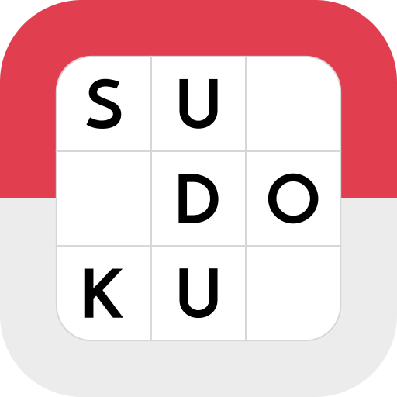








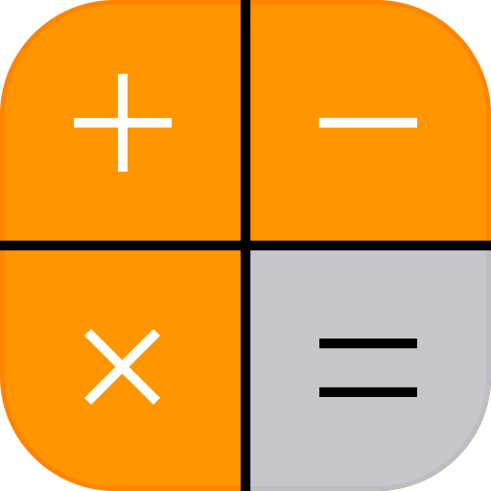
REAL CASE STUDY
More Convenient
More Expensive
Less Expensive
Less Convenient

Slide 15
MACHINE LEARNING PROCESS
3
2
Evaluation & Export
1
Ready for Use
GOING PRODUCT ORIENTED
Forming Model
Classification Report, Log loss, and accuracy metrics for Train and Test Error.
Examining model’s learning curve
KFold to implement shuffling in model and test its consistency.
Checking Model Feature Importance
Export for use with joblib in backend.
Data Cleaning
Maximum Optimization
Splitting Datasets
Comparing between models
Using GridSearchCV for best model parameters.
Fit for Oversampling to solve imbalance
Getting rid of categorical data, parsing dates, imbalance
Using sklearn’s Label Encoder.
Converting months to labels with datetime library.
Using RandomOverSampler to make duplicates of least populated Target Data.

Slide 16
THANK YOU!
Gabriel Timothy
Phone:
+62 881 8043 024
Email:
biel.jaeger03@gmail.com
Website:
gabrieltimothy25.github.io

